Slide 1
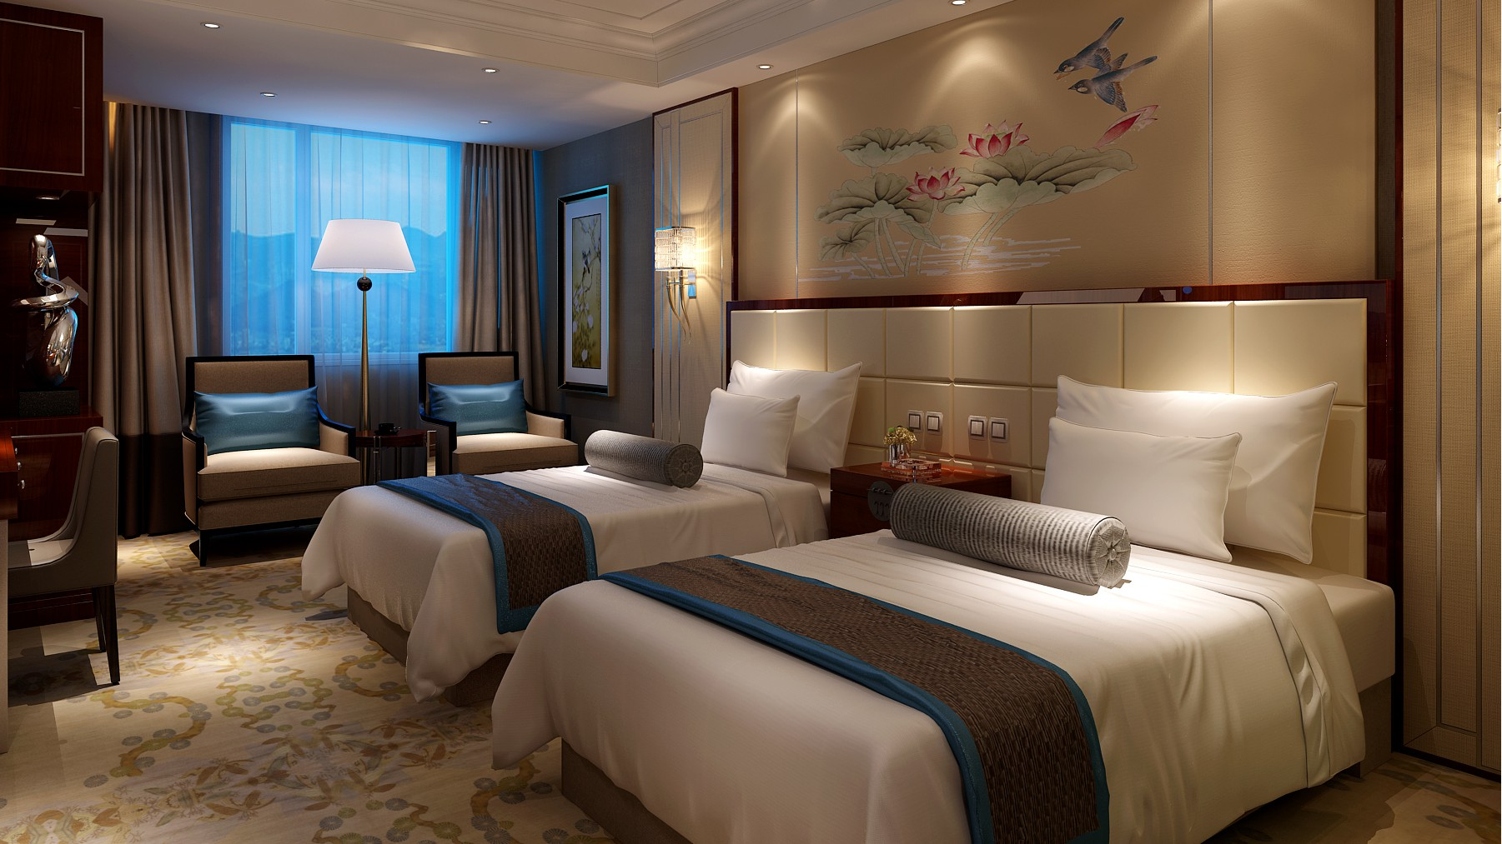
客房服务与管理
----------Room service and management----------
人文与旅游学院
客房教学团队

Slide 2

07
客房设备用品管理
Room equipment management
客房设备管理
客房用品管理

Slide 3
学习目标：
掌握客房设备和用品的管理方法，树立成本控制与服务品质控制协调统一的意识。
学习重点：
客房设备用品管理的主要内容和方法。
学习难点：
客房设备管理。

Slide 4
一、客房设备的选择
客房设备的选择应当考虑到以下几个方面：
安全性
安全是住店客人的基本要求，配置客户家具设备时一定要充分考虑到安全问题。
协调性
客房家具设备的配置必须具有配套协调性。
特色性
客房是产品，也应该具有一定的特色。
针对性
客房产品的设计要有针对性，必须以市场需求为导向，以适应市场需求为目的。
实用性
客房内的家具设备应当坚固耐用、使用方便，并能使客人在使用过程中得到某种享受。

Slide 5
（二）协调性
饭店购置的客房设备要同饭店的档次相适应，高档饭店购买低档次设备，或者低档次饭店购买高档次设备，都是不可取的。
客房的家具设备必须与客房相协调，家具设备的大小、造型、色彩格调要与客房建筑面积、风格相匹配。
一间客房内的家具之间要相互配套协调配置客房家具设备时，要考虑家具的规格、造型、色彩、质地、档次等诸多要求，不能东拼西凑、杂乱无章。

Slide 6
二、客房设备的使用管理
客房设备的使用
客房设备的资产管理
客房设备的更新改造

Slide 7
（一）客房设备的使用
客房设备的使用，主要涉及员工与客人两个方面。
一方面，客房部要加强对员工的技术培训，培养和提高他们的操作能力，让员工了解客房部设备的用途、性能、使用方法和保养措施等。
另一方面，客房的设备是以租借形式供客人使用的。为了使设备状态良好，客房服务员在引领客人进房时，须按照服务规程介绍客房设备的性能和使用方法。

Slide 8
（二）客房设备的资产管理
客房部要对本部门的设备情况有明确的了解，正确掌握设备使用状况，就必须进行设备管理。
首先，要按照一定的分类法，对设备进行分类编号，使每件设备都有分类号，以便加强管理。
其次，要建立设备档案制度，由设备管理部门建立设备档案、设备卡片。当客房部得到设备后，也要建立设备卡片，与设备部门、财务部门的档案记录相一致，以便核对、控制。

Slide 9

（三）客房设备的更新改造
为了保证饭店的规格档次和格调一致，保持并扩大对客源市场的影响力、提高竞争实力，饭店一般都要对客房进行计划更新，并淘汰一些设备用品。这种更新计划往往分常规修整、部分修整和全面更新3种。
部分更新
全面更新
常规修整

Slide 10
OPTION
06
OPTION
01
1. 常规修整
常规修整具体包括：
1
地毯饰物的清洗
4
家具的修饰
OPTION
05
OPTION
02
2
墙面洗涤和粉饰
5
窗帘、床罩的洗涤
3
常规检查和保养
6
油漆
OPTION
04
OPTION
03

Slide 11
2. 部分更新
客房使用达到5年时，即应当实行更新计划，具体包括：
更换地毯
沙发布、靠垫等于装饰品的更新
床罩的更换
更换墙纸
窗帘、帷幔的更换

Slide 12
3. 全面更新
它要求对客房陈设、布置和格调进行全面彻底的改变，具体包括：
卫生间设备的更新，包括墙面和地面材料、灯具和水暖器件等。
橱柜、桌子的更新
座椅、床头板的更新
地毯的更新






弹簧床垫和床架的更新
灯具、镜子和画框等装饰品的更新
墙纸或油漆的更新

